Slide 1



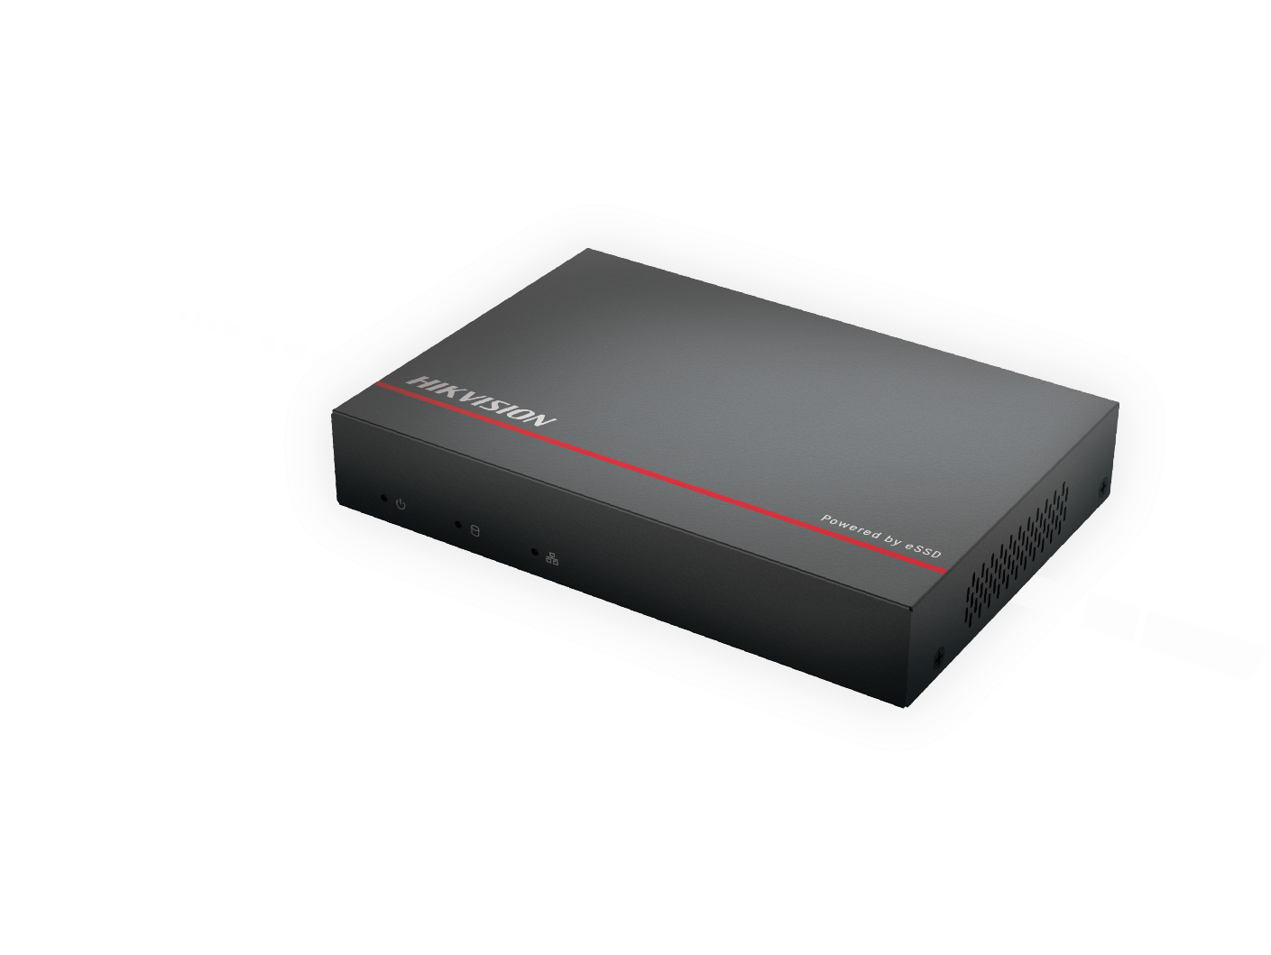






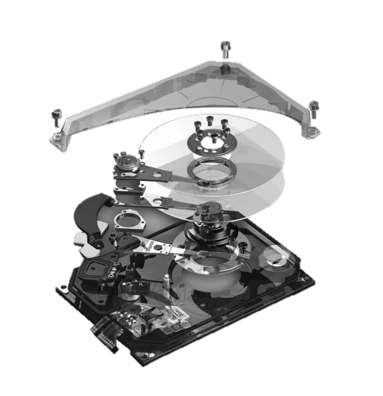
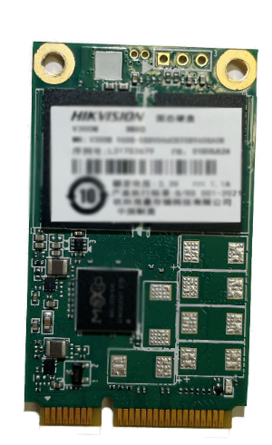

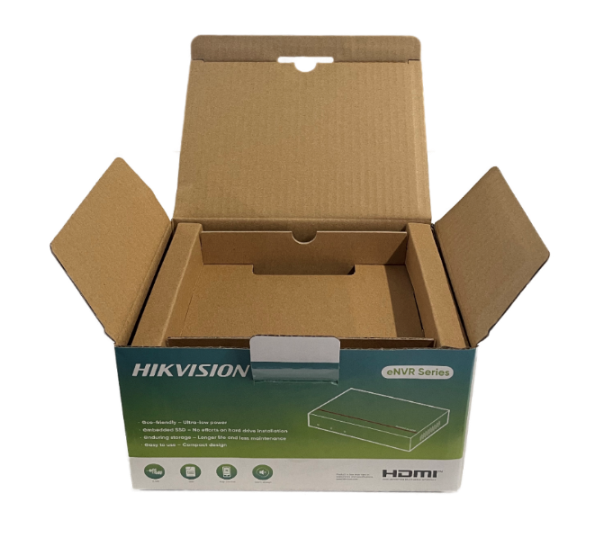
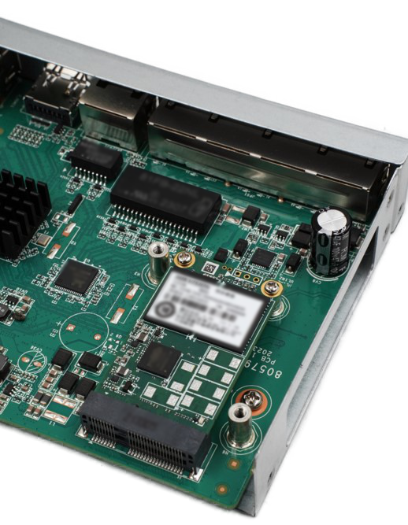

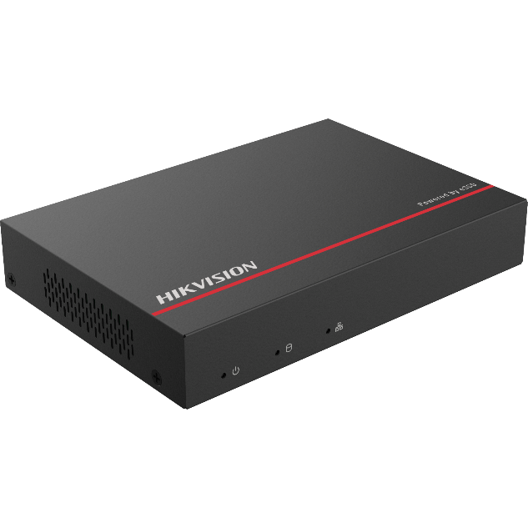

NVRs with
eSSD
Technology
내장 SSD NVR
SSD강점
칩 레벨 제어,충격 방지 및 낙하 방지,더욱 안정적이고 내구적임
기계적 마모
기계적 마모 없음
진동에 의한 손상
VS
안정성이 우수함
고장 발생이 빈번
내충격성이 좋음
높은 소비 전력
낮은 소비전력
환경 친화적
생물분해성 물질
생분해성 재질은
환경에 더욱 친화적입니다.
24*7 조용한 실행
소음이 없음
silence
noise
무소음 eSSD
팬 없는 디자인
낮은 전력 소비
전통적인 NVR
9 W
eNVR
5 W
약 44%
더 적은 전력 소비
*위 테스트 값은 참고용 데이터입니다.

Slide 2

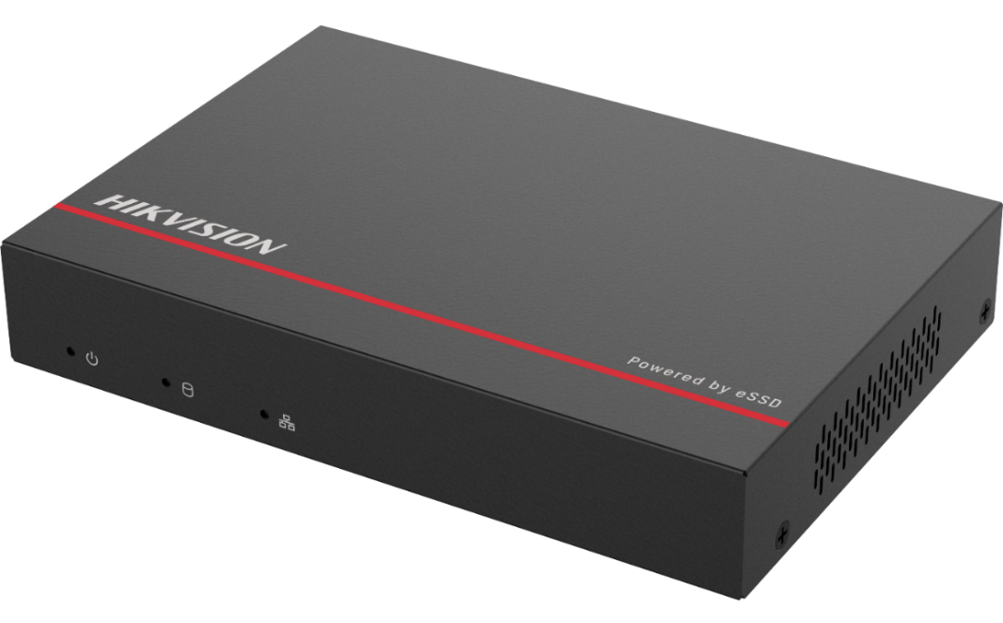

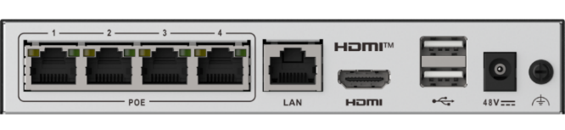


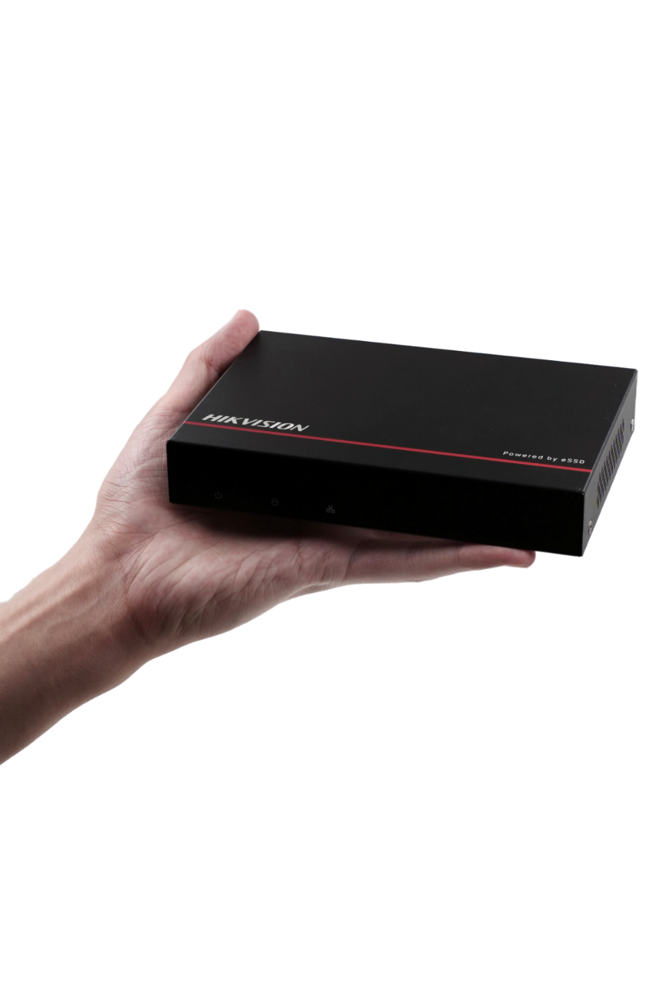
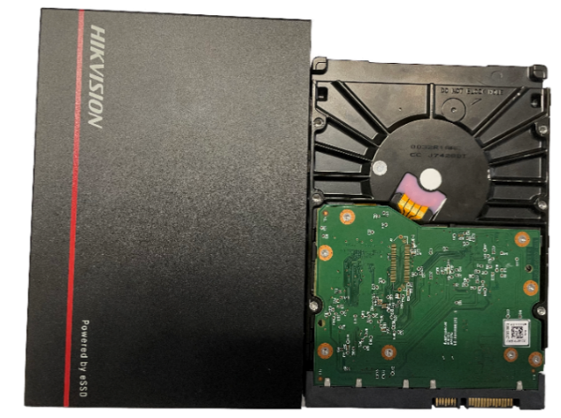
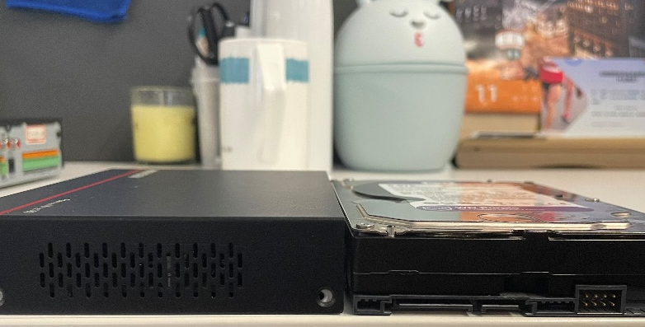
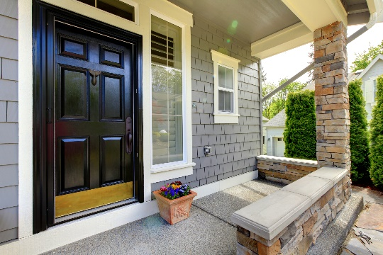



내구성 높은 스토리지
eSSD 덕분에 eNVR은 긴 사용 수명으로 더욱 안정적입니다.
충격 및 진동에 대한 저항력 향상
유지보수 차수 감소
워런티 기간 확장
3년 유지 보수기간
안심하고 사용할 수 있도록 보증 기간 연장
설치 및 사용이 용이함
PoE 공급
플러그 앤 플레이
전원 아답터 필요없음
전원 케이블 필요 없음
PoE 스위치 필요 없음
*부분적 모델이 지원합니다.
미니 사이즈
저장 및 배송비 절감
eNVR
HDD
설치 시간을약 70% 절약
eNVR:
2.5 분
전통적 NVR:
8 분
*설정 시간은 사람마다 다르므로 참고할만한 자료입니다.
응용 시나리오
빌라
소규모 상점
소규모 레스토랑
호텔

Slide 3

Product Showcase
모델 | DS-E04NI-Q1 | DS-E04NI-Q1/4P | DS-E08NI-Q1 | DS-E08NI-Q1/8P
IP 채널 입력 | 4-ch | 4-ch | 8-ch | 8-ch
PoE 포트 | / | 4 | / | 8
저장 용량 | 1TB SSD | 1TB SSD | 1TB SSD | 1TB SSD
디코딩 능력 | Up to 4-ch @ 1080p | Up to 4-ch @ 1080p | Up to 4-ch @ 1080p | Up to 4-ch @ 1080p
크기 | 95 × 97 × 27 mm | 160 ×112 ×27 mm | 95 × 97 × 27 mm | 225 ×122 ×27 mm
기본 기능 | SSD 내장 낮은 소비 전력 플러그 앤 플레이(plug and play)가 포함된 통합 디자인

